Slide 1
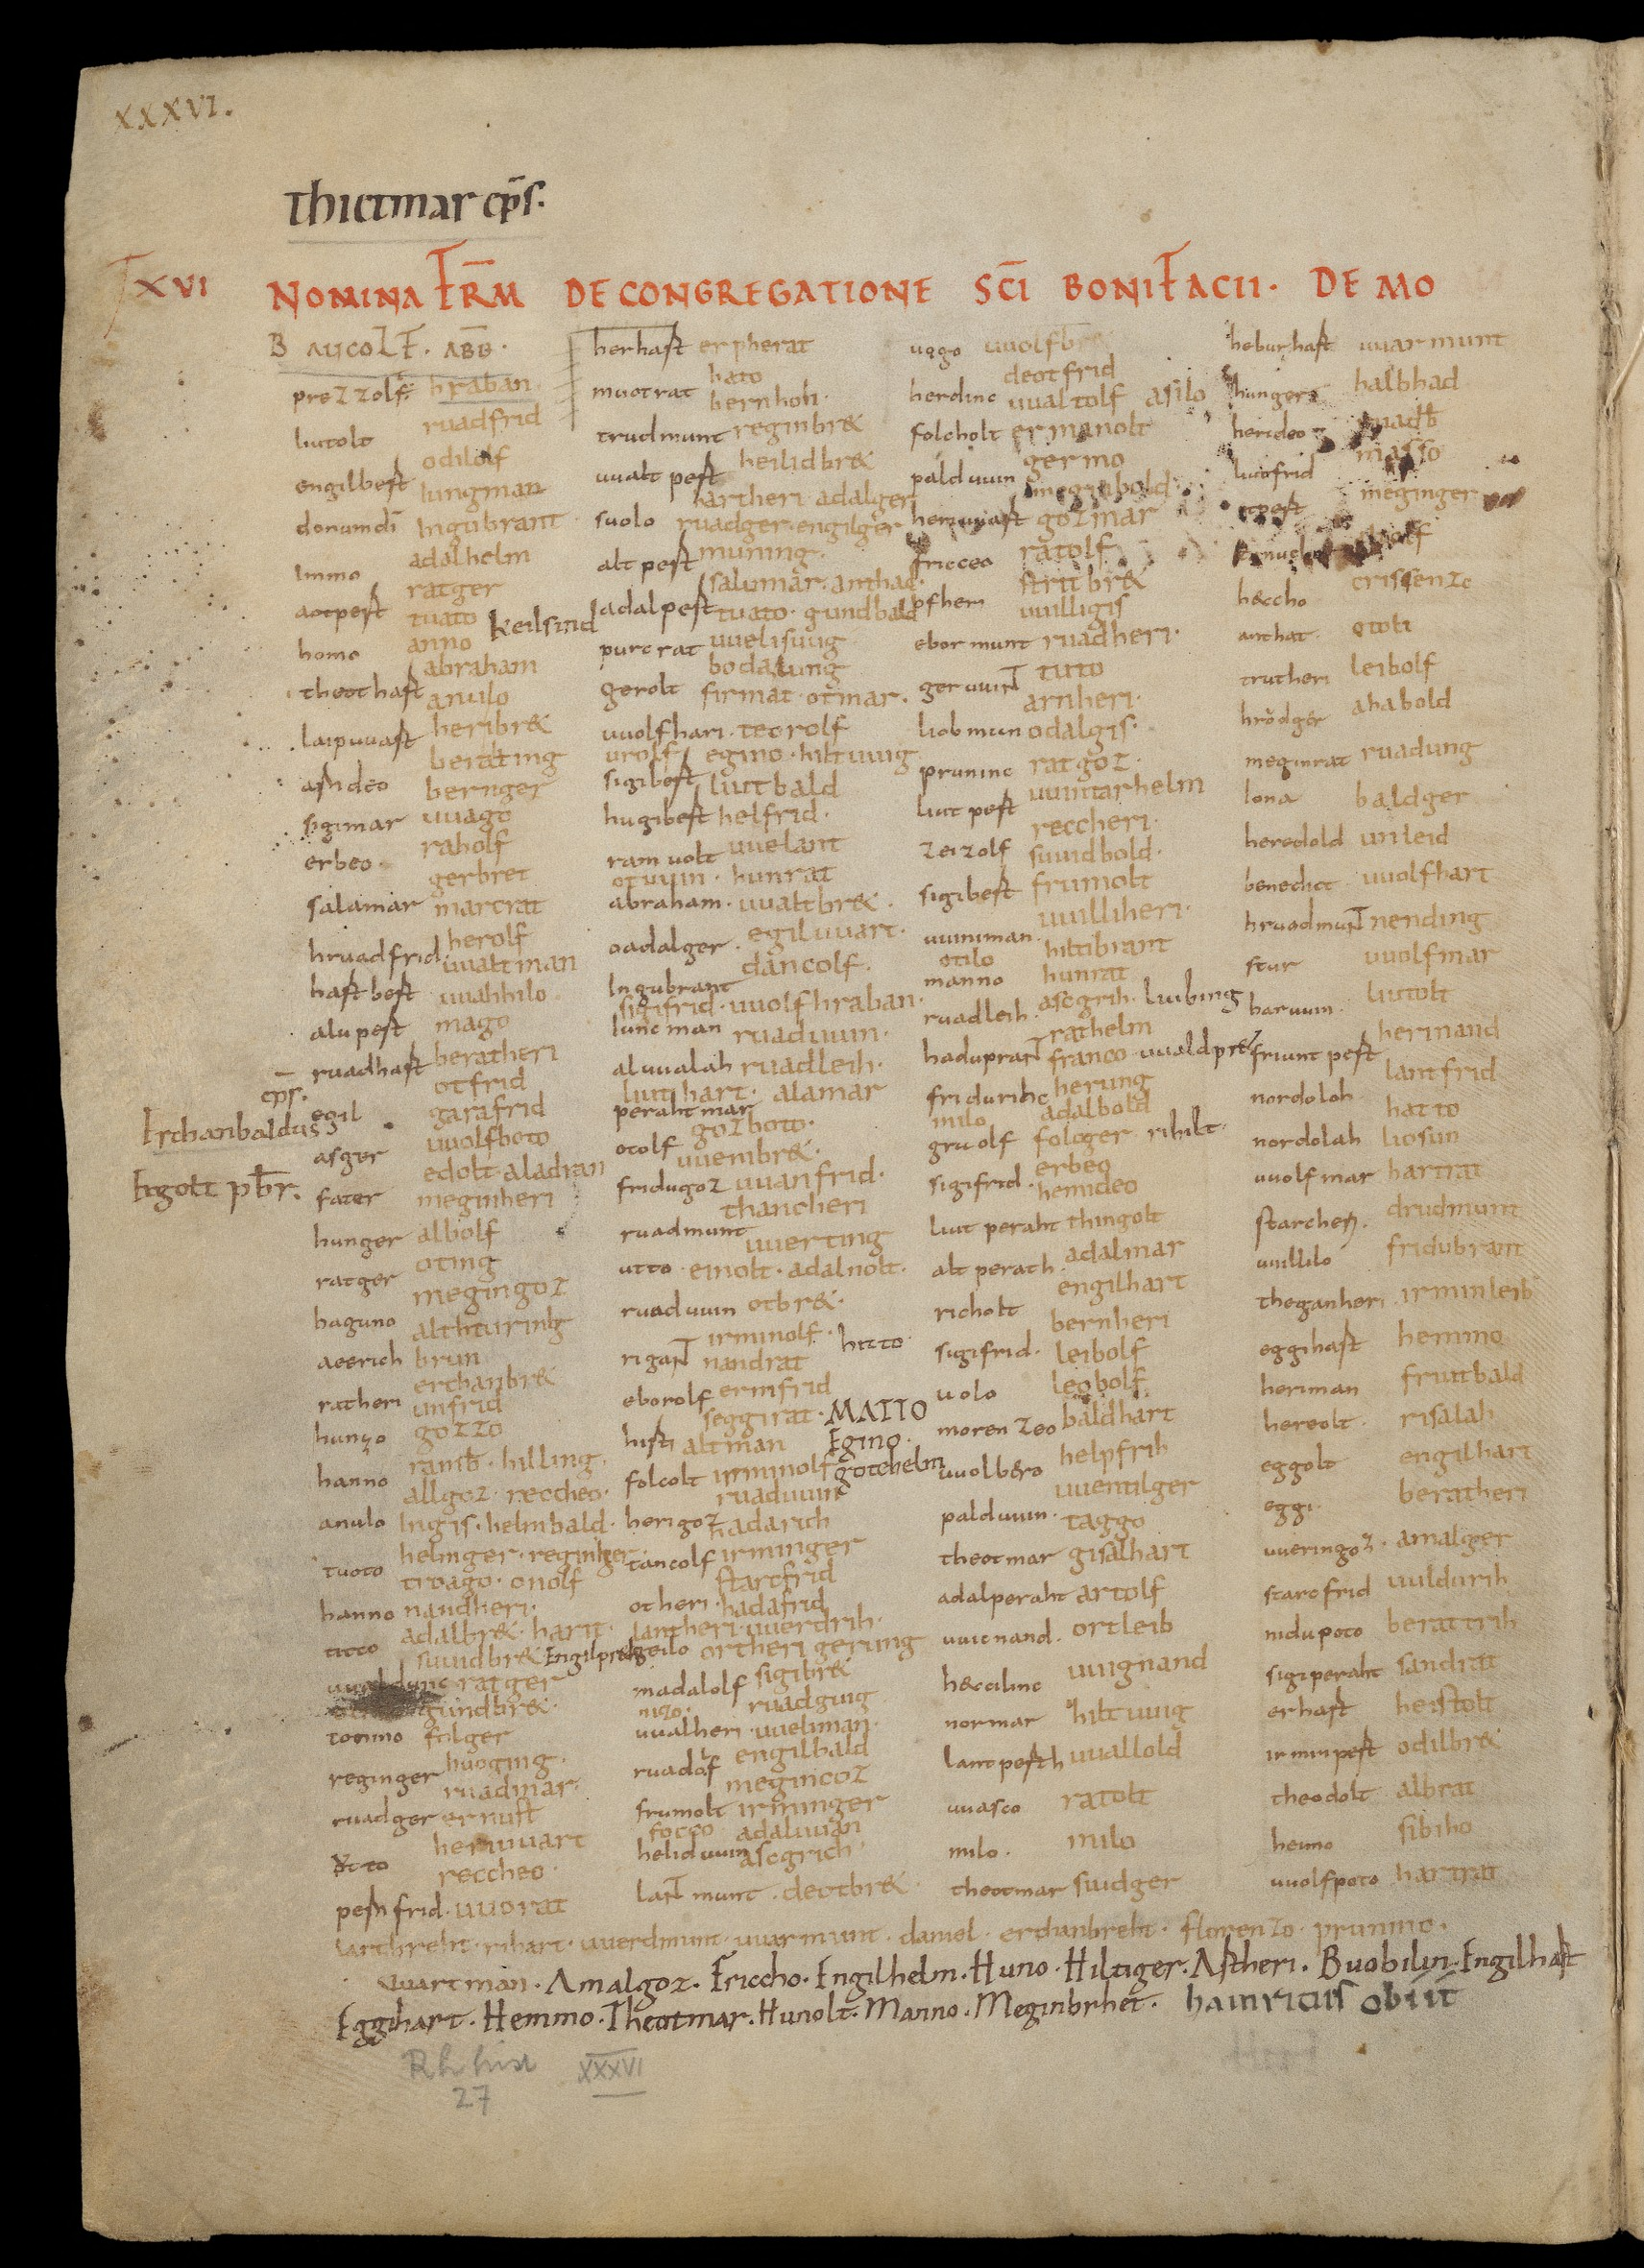
Universitätsbibliothek
Namen, Personen und Personengruppen des Mittelalters (NPPM)
Onomastik und Prosopographie im digitalen Zeitalter
Workshop 24./25.09.2024

Slide 2
Struktur unseres Workshops:
Präsentation der entstehenden Datenbank NPPM
I – Daten
Keynote: „Perspektiven der Digital Humanities in den historischen Wissenschaften“
II – Usability
III – Schnittstellen
IV – Potenzielle Anwendungsfälle für AI
Schlussdiskussion

Slide 3
Der Hintergrund:
Grundidee: Zusammenführung zweier Datenbanken zur Onomastik und Prosopographie des frühen und hohen Mittelalters
  DMP (Datenbank mittelalterlicher Personennamen) – ca. 390.000 Einzelbelege
  NeG (Datenbank des Projekts Nomen et Gens) – ca. 60.000 Einzelbelege
DMP
NeG
NPPM

Slide 4
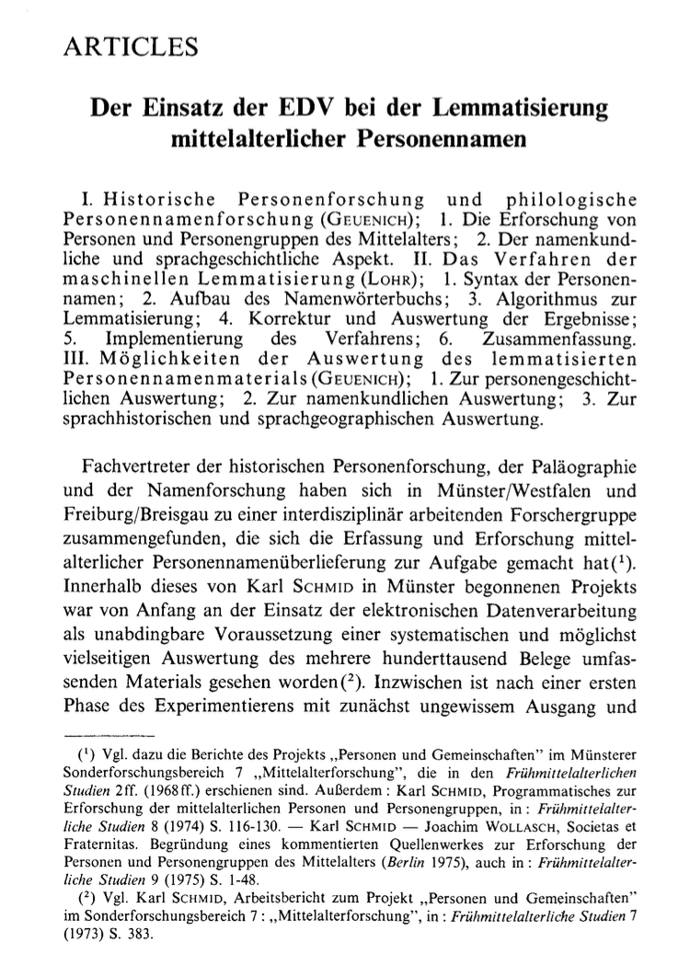
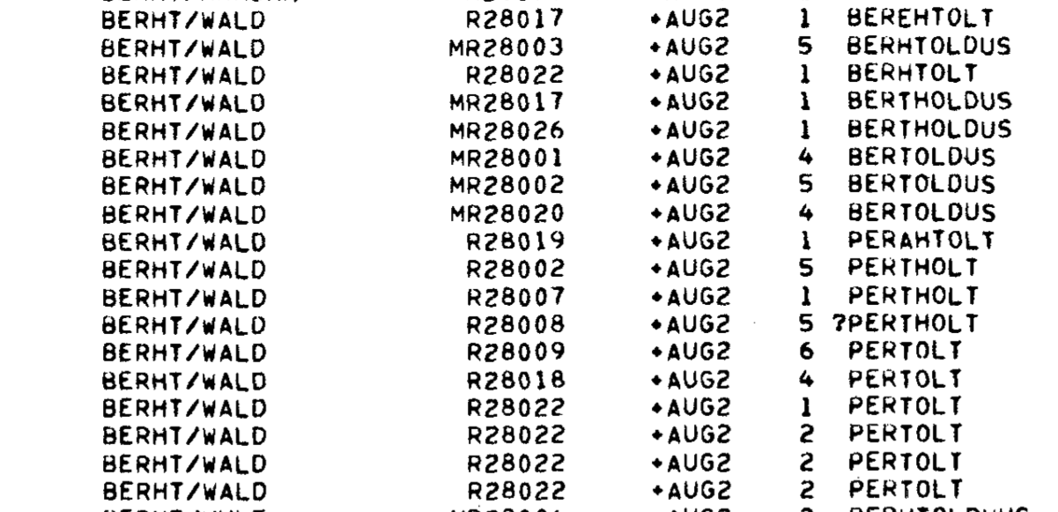
Dieter Geuenich / Alfred Lohr, in: Onoma 22 (1978), S. 554–585.

Slide 5
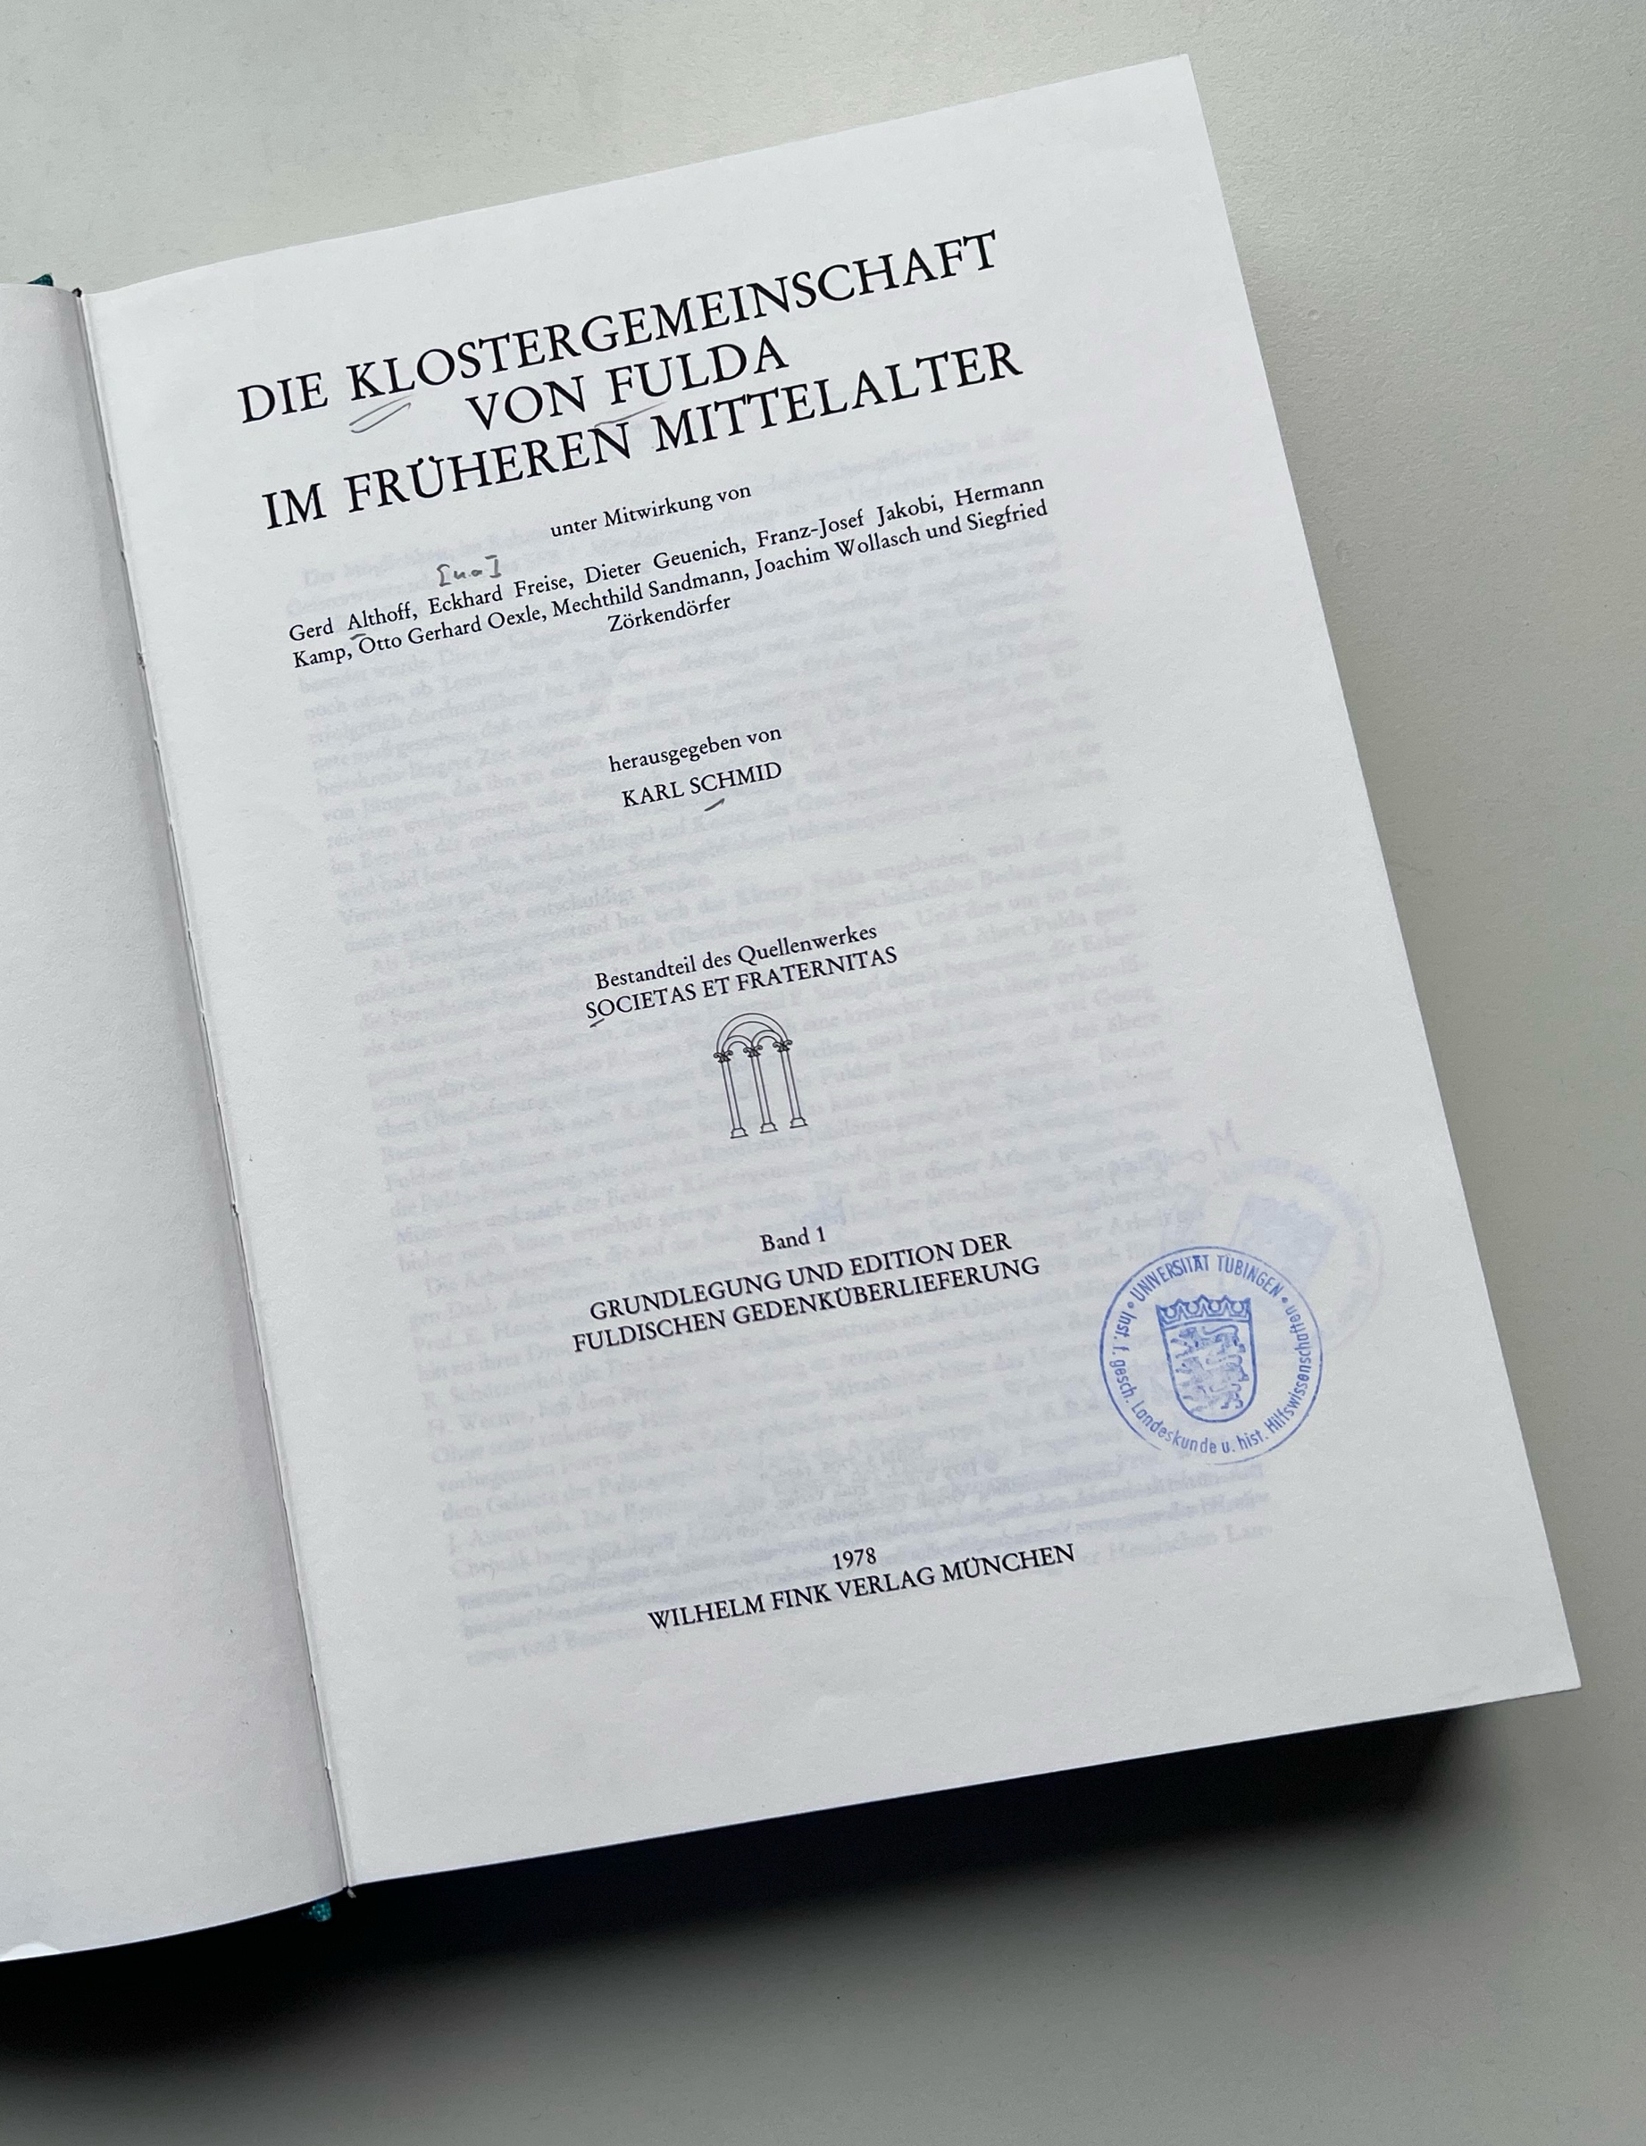
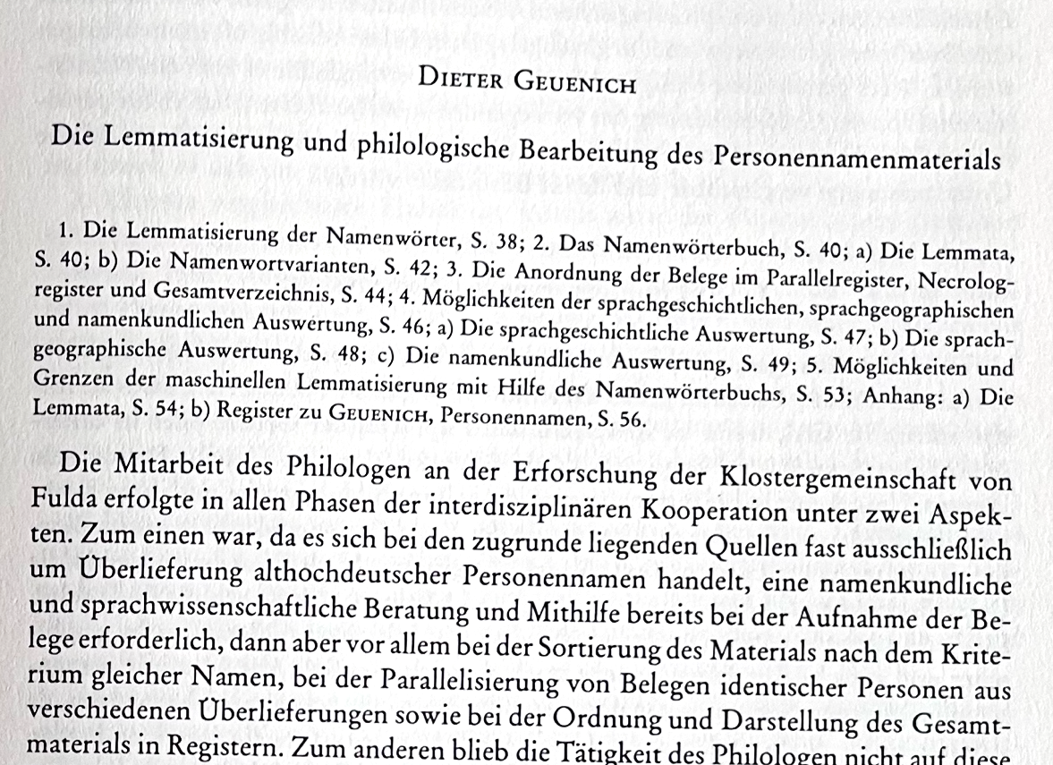
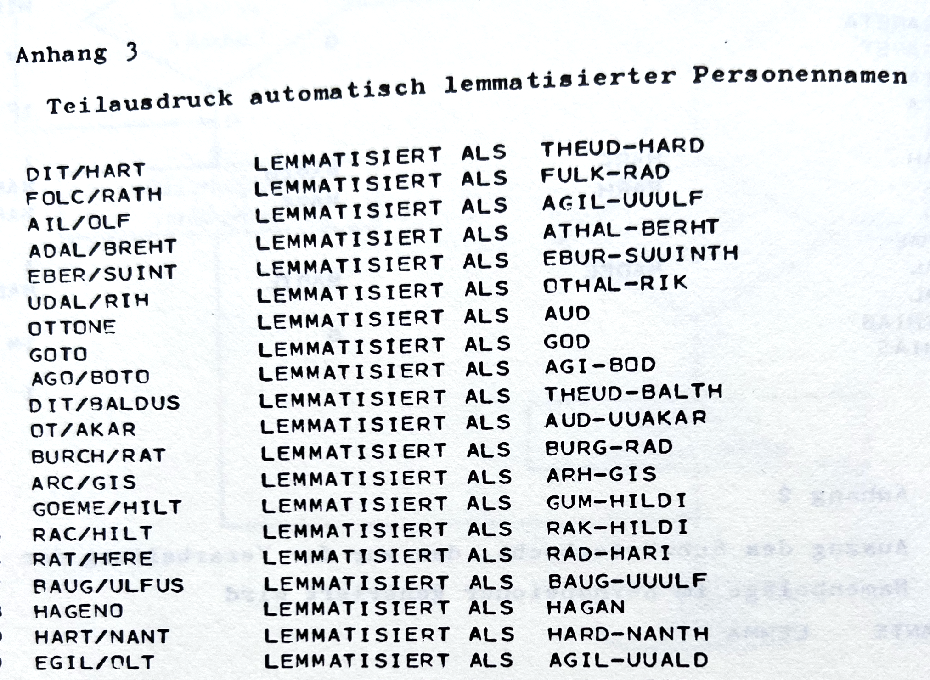

Slide 6
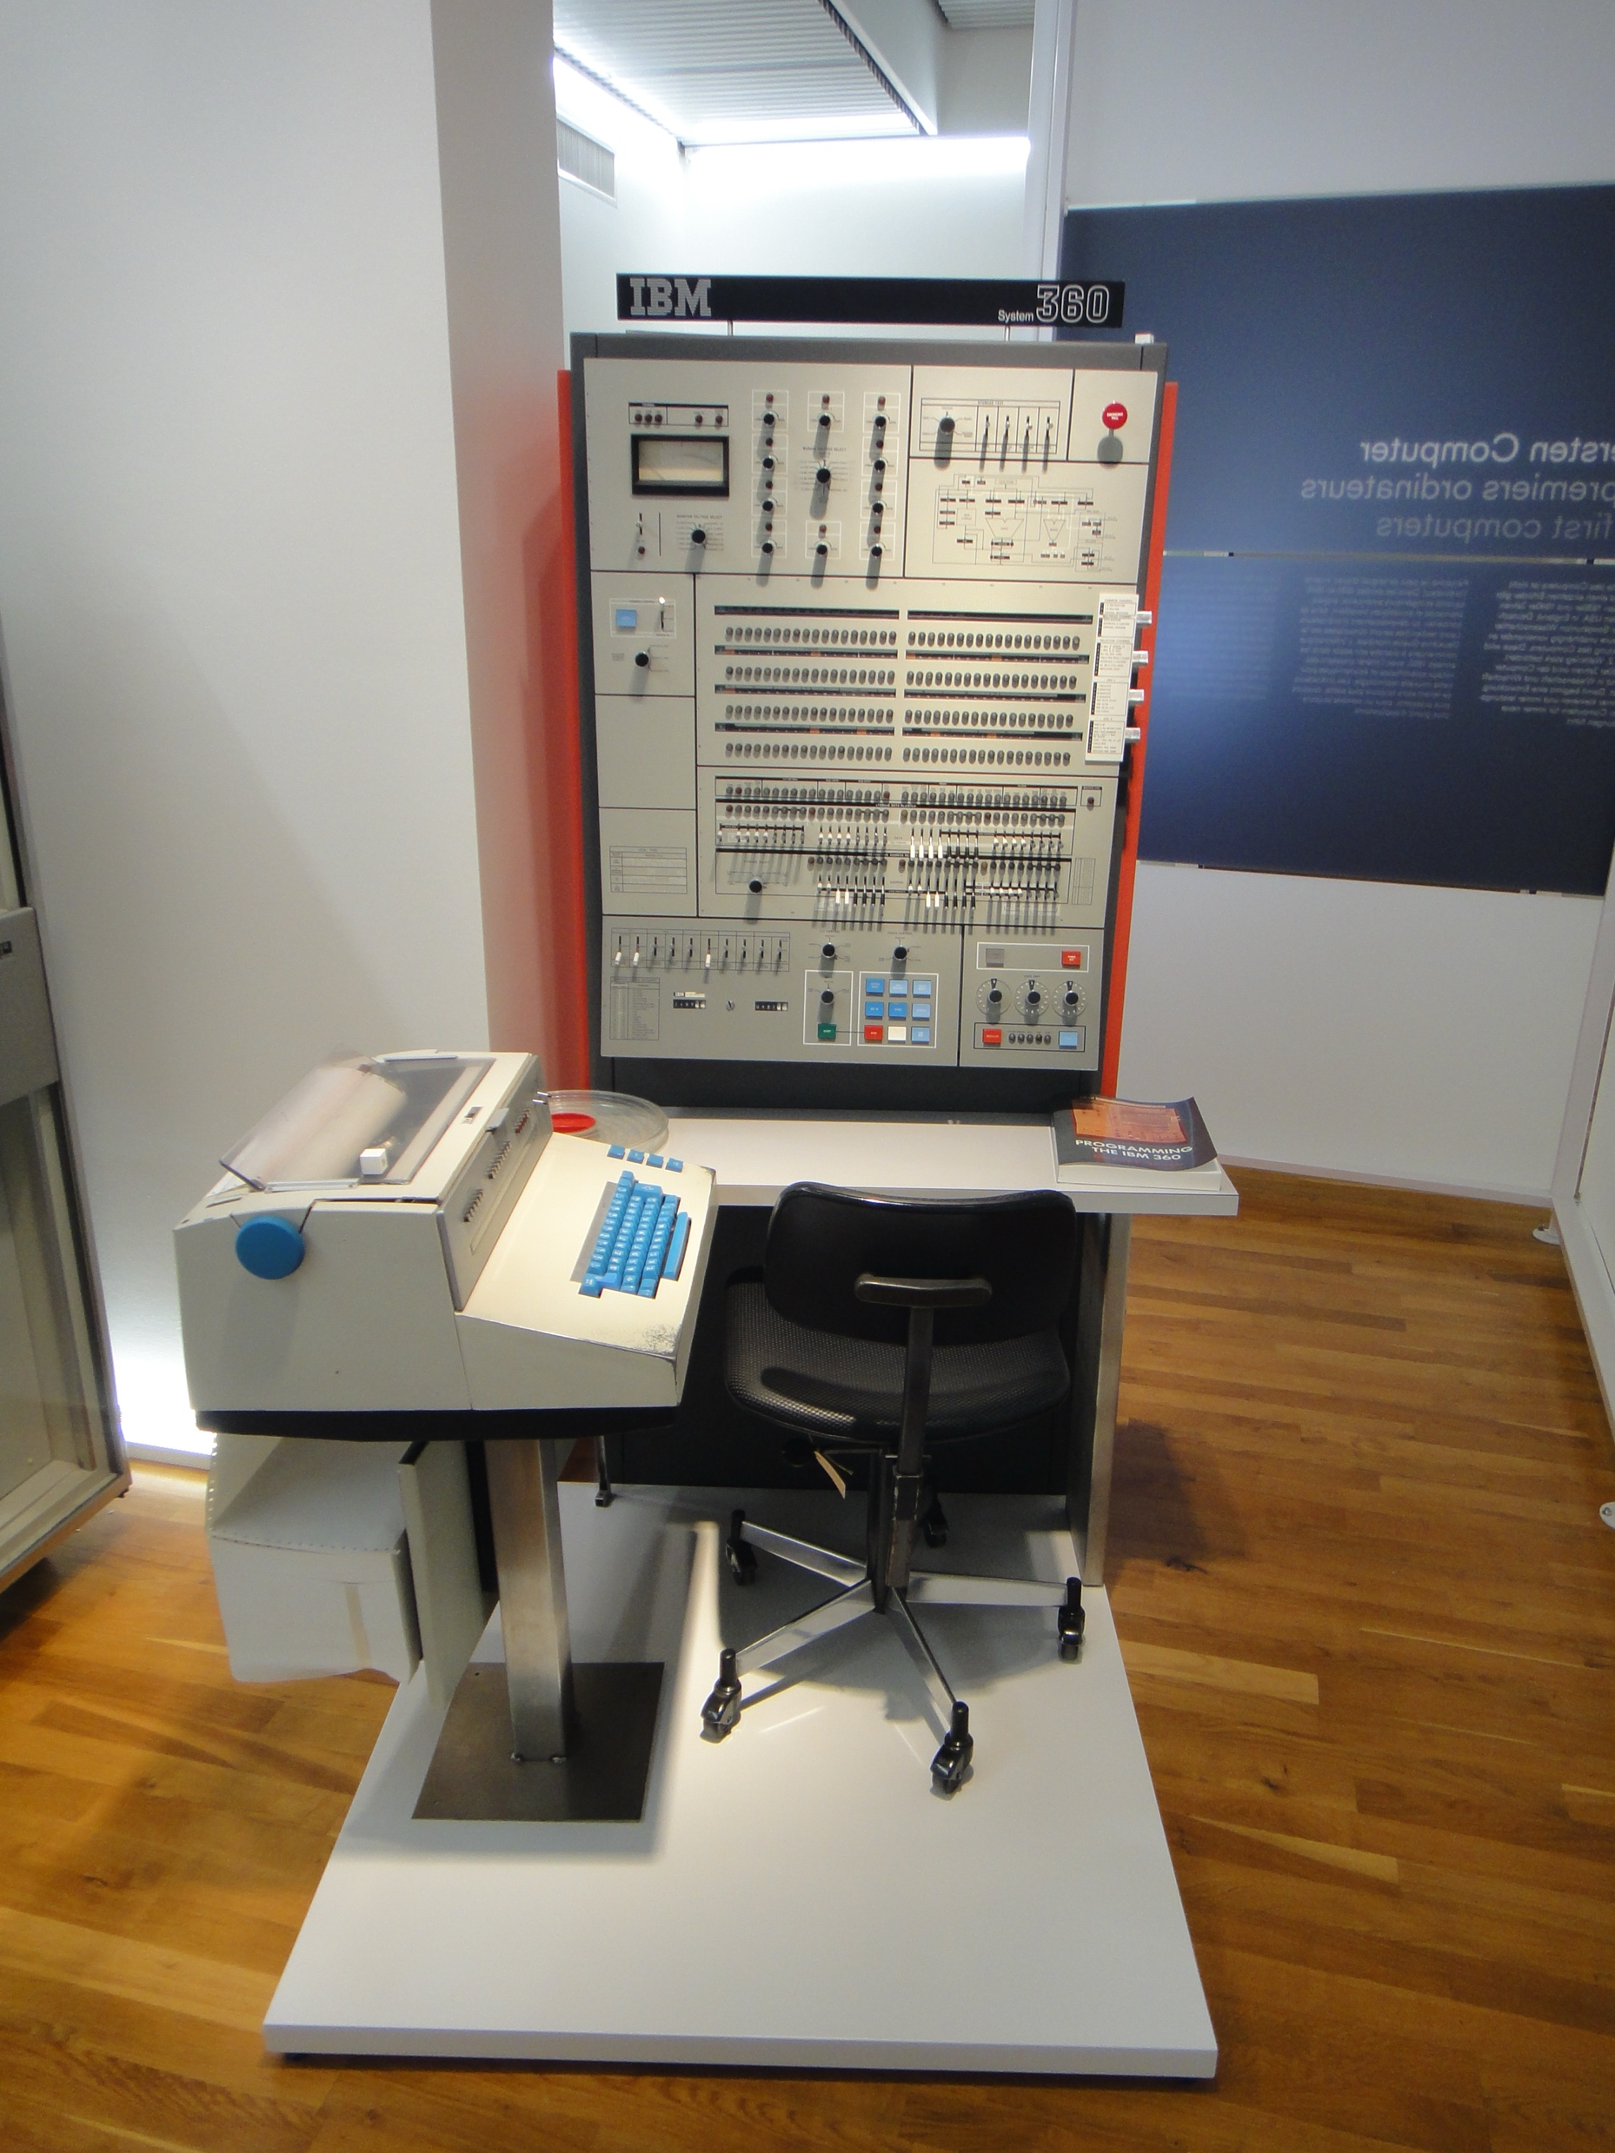
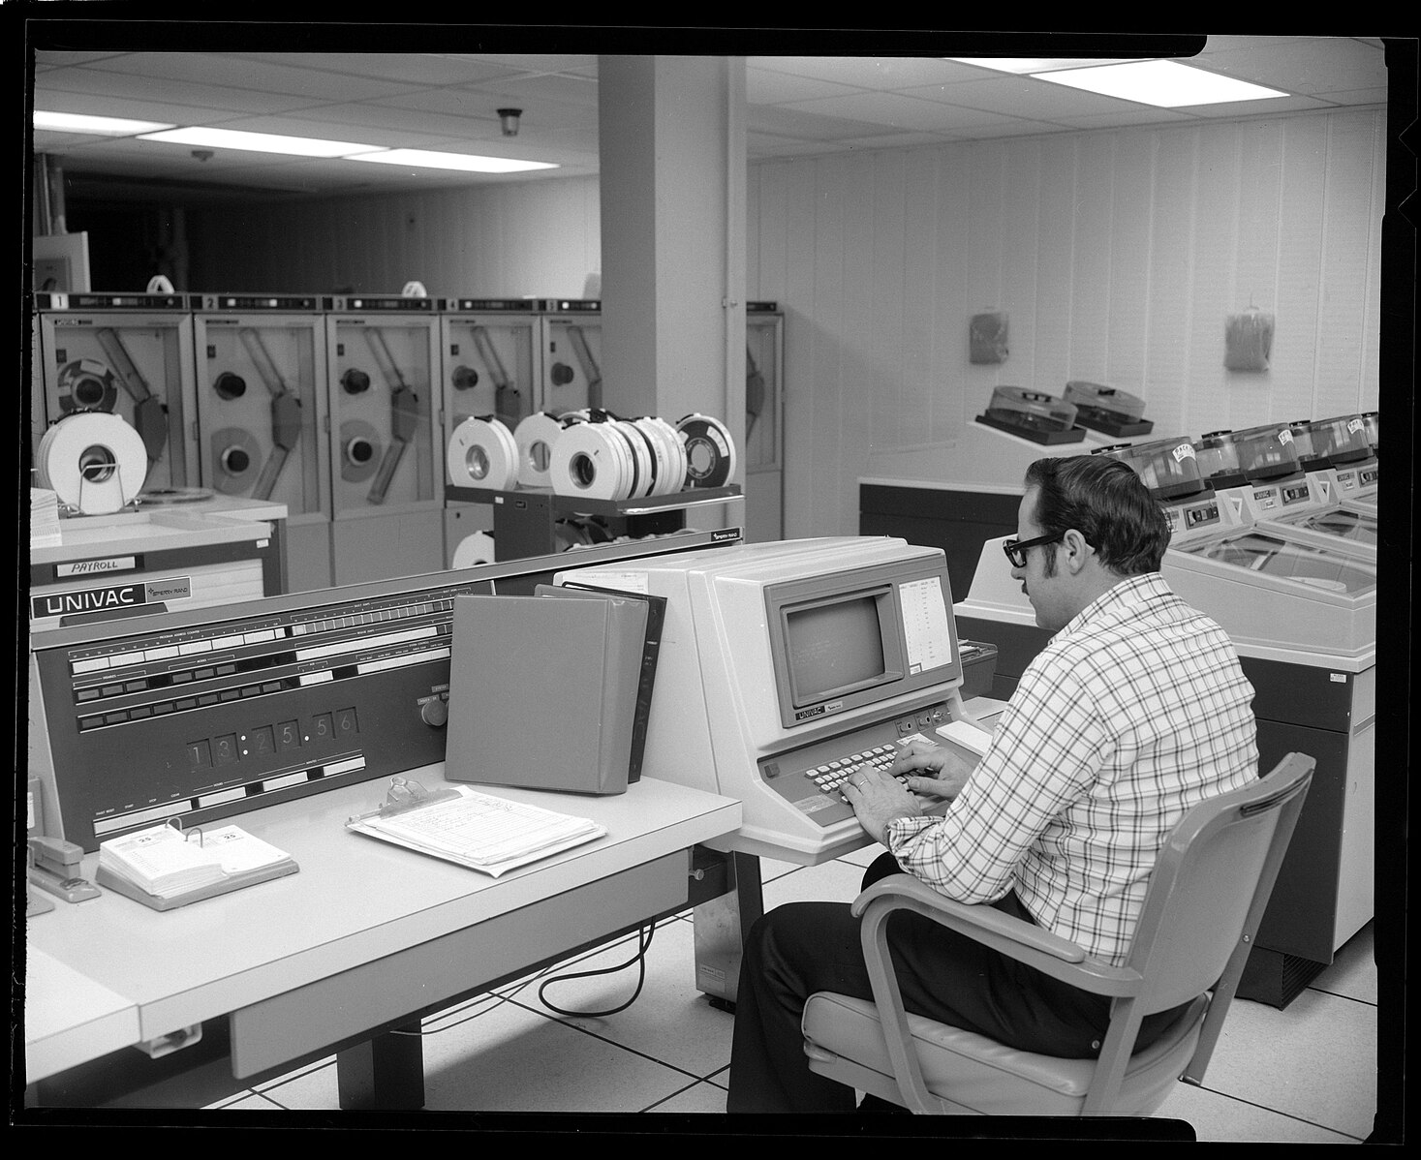
Kompatibilitätsprobleme 1972…
Münster: IBM System 360/50
Freiburg: UNIVAC 1106-II

Slide 7
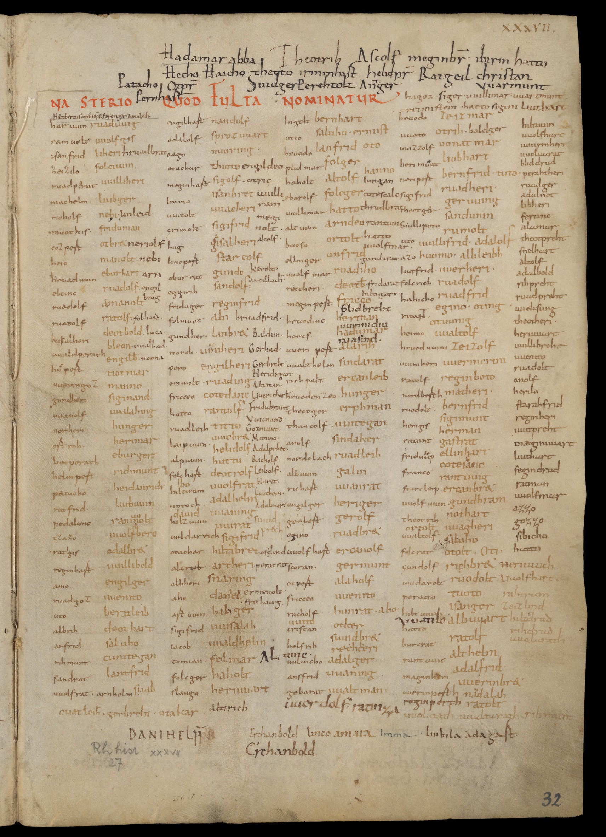
Reichenauer Verbrüderungsbuch - Zürich, Zentralbibliothek, Ms. Rh. hist. 27, fol. 31v–32r

Slide 8
18. Bericht des Münsterer SFB 7 ‘Mittelalterforschung’ (1985)
„Die von Projekt B mit der Freiburger Arbeitsgruppe von Karl Schmid vereinbarte Kooperation zur Erstellung einer ‚Datenbank mittelalterlicher Personennamenbelege (DMP)‘ hat inzwischen zum Erfolg geführt.“
382.000 Personennamenbelege
„Die Datenbank-Software ist so komfortabel angelegt, daß auch ein in der Programmierung gänzlich unerfahrener Benutzer seine Fragen an die Datenbank mit Hilfe von ‘Schlüsselwörtern’ (Macros) stellen kann. Durch diese werden jeweils Programme aufgerufen, die die Antworten erarbeiten.“
FMSt 19 (1985), S. 541.

Slide 9
DMP (Datenbank mittelalterlicher Personennamen)
geradlinige Datenstruktur
  Personennamenbelege: keine biographische Zuordnung einzelner Belege zu einer Person
  aber: Aufnahme von personengeschichtlichen Informationen, sofern sie bei einem gegebenen Namenbeleg in der Quelle stehen
Daten von hoher Qualität: fast durchweg nicht auf Basis gedruckter Editionen, sondern anhand des mittelalterlichen Manuskripts selbst aufgenommen
Lemmatisierung sämtlicher Namenbelege
  hrōth∼berht:
  Chrodbercthus, Chrodeberctus, Chrodobercthus, Chrodoberthus, Chrodobertus, Crodobertus, Fraudobertus, Frodobertus, Hroadbertus, Roadbertus, Robertus, Rodebertus, Rodipertus, Rodpertus, Rotbertus, Rotpertus, Ruadbertus, Ruodbertus, Ruotbertus …

Slide 10
NeG (Nomen et Gens)
entstanden aus einem Projekt der 1990er Jahre (mit Arbeitsstellen in Duisburg, Saarbrücken, Regensburg, Magdeburg, Koblenz, Paderborn, Bonn, Bremen, Hamburg)
Ziel: Erfassung des Namenmaterials der kontinentaleuropäischen gentes des 4. bis 8. Jahrhunderts, um These einer ethnienspezifischen Namengebung zu prüfen.
komplexe Datenstruktur:
  einzelne Personennamenbelege, wie sie in den Quellen dokumentiert sind (vgl. DMP)
  Verknüpfung dieser Einzelbelege in prosopographischer Arbeit zu einer Person
Datenaufnahme auf Basis kritischer Editionen (inklusive Varianten im Apparat)
chronologische Komplementarität zur DMP: Schwerpunkt der Daten im 4.–8. Jahrhundert (mit hoher Dichte zwischen 650 und 750)

Slide 11
E-Mail Dieter Geuenichs vom 24. Juni 2017:
„Die Verknüpfung der […] Datenbanken über eine […] gemeinsame Lemmatisierung müsste doch auch für das Tübinger ‚e-Science center‘ eine interessante Aufgabe sein. Bei dem vorgesehenen Gespräch sollten wir auch nach einer Möglichkeit suchen, ein automatisches Lemmatisierungsprogramm in Tübingen zu installieren, so dass neu aufgenommene Daten (zu 70–90 % – je nach Namen-Corpus) bereits automatisch lemmatisiert werden. Denn mit jedem neu zu integrierenden Datenbestand wächst die Wahrscheinlichkeit, dass ein Personenname bereits einmal lemmatisiert wurde und diese Lemmatisierung nun nur wiederholt werden muss.“

Slide 12
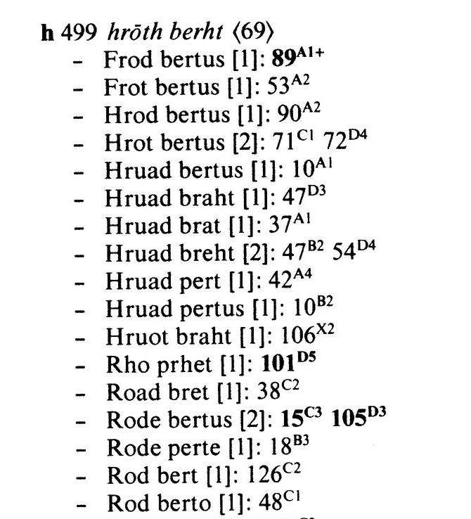
Belegform
Quellenstelle
DMP
Datierung
NeG
Amt / Weihe
Lemma
MGH Libri
memoriales n.s. 1,
1979, S. 109

Slide 13
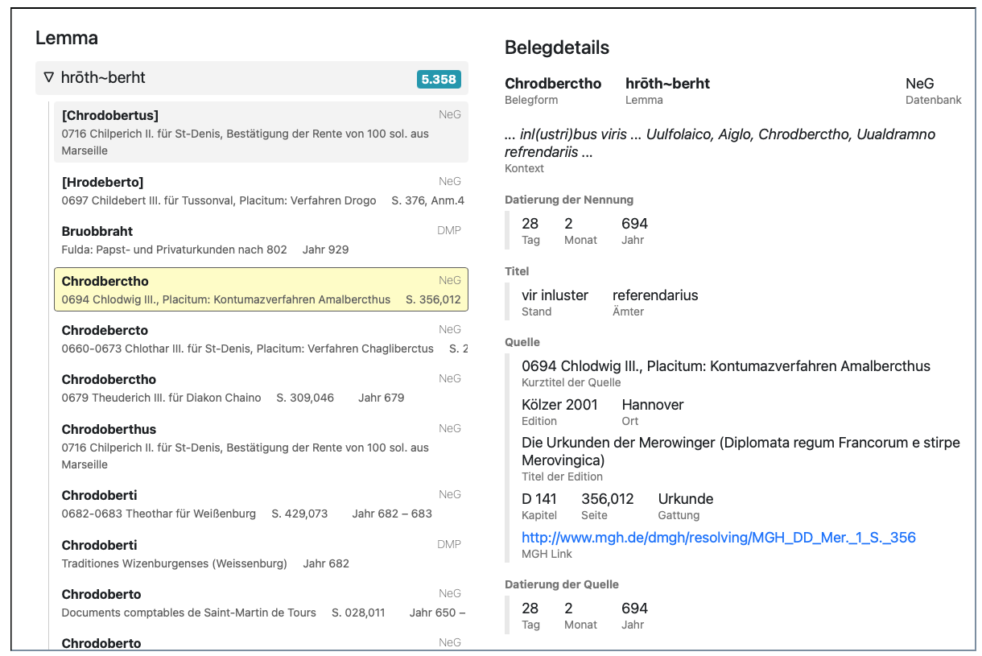

Slide 14
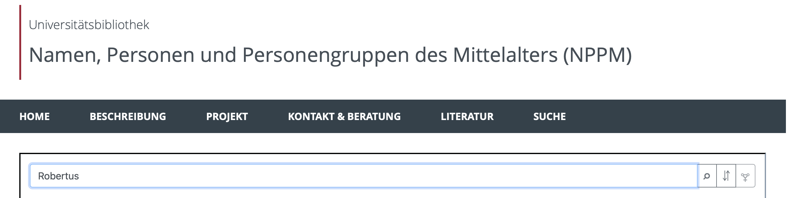
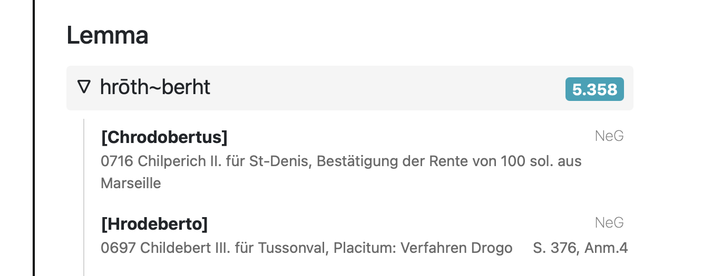

Slide 15
Struktur unseres Workshops:
Präsentation der entstehenden Datenbank NPPM
I – Daten
Keynote: „Perspektiven der Digital Humanities in den historischen Wissenschaften“
II – Usability
III – Schnittstellen
IV – Potenzielle Anwendungsfälle für AI
Schlussdiskussion

Slide 16
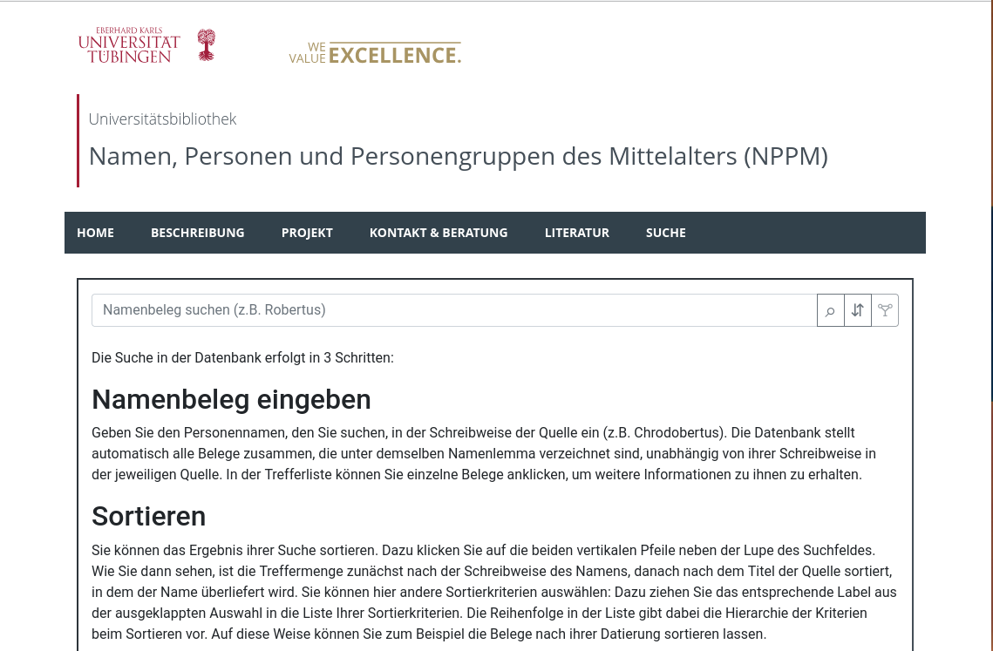

Slide 17
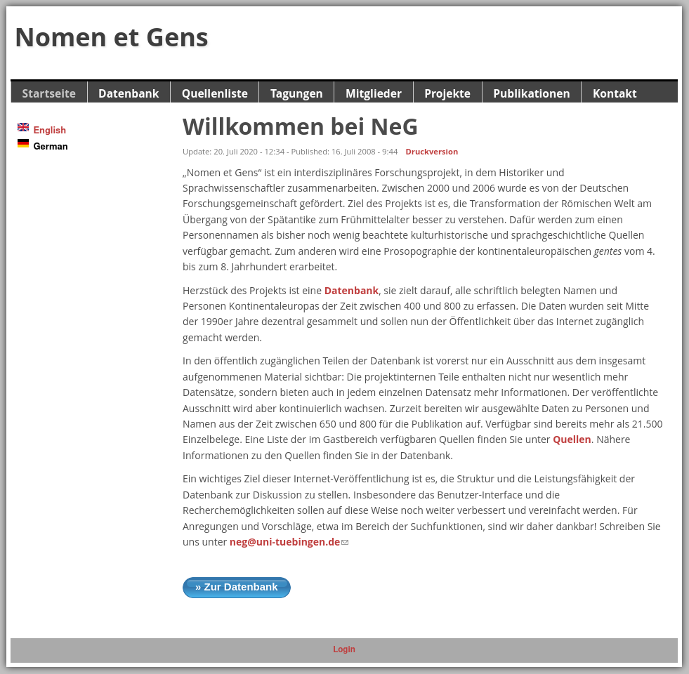
NPPM

Slide 18
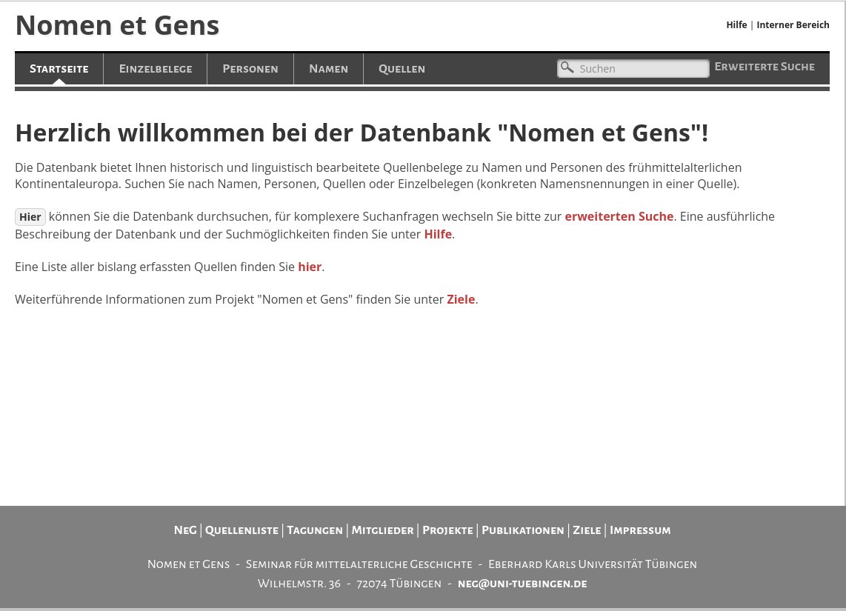
NPPM

Slide 19
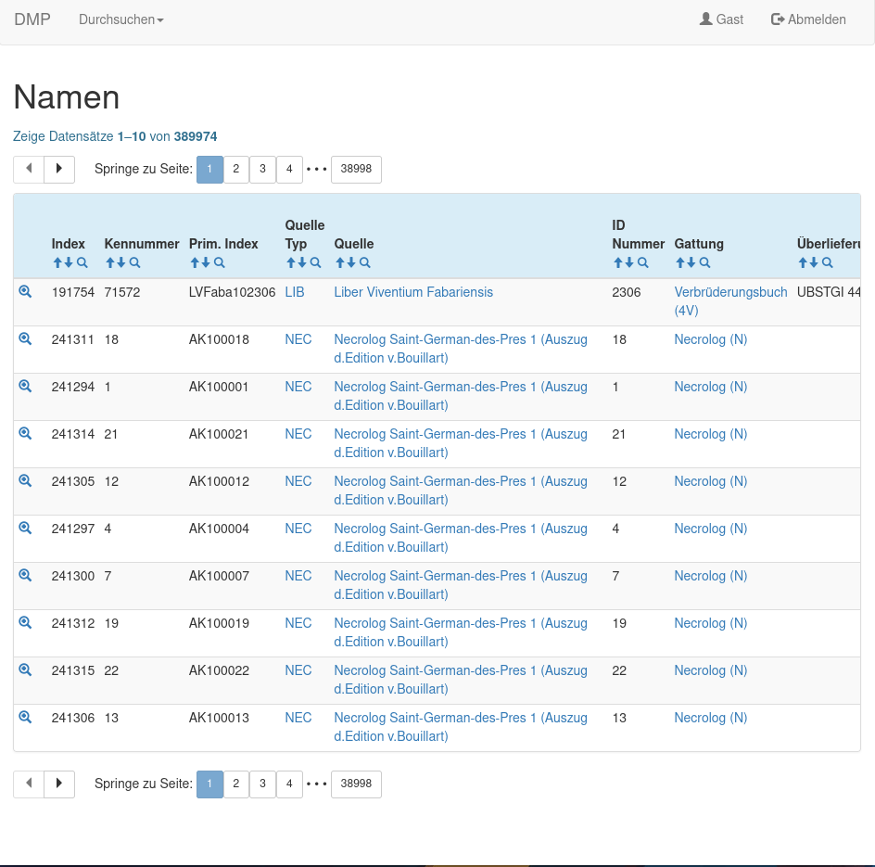
NPPM

Slide 20
Softwarelandschaft
Vor aktueller Förderphase
  NeG
    WWW-Einstiegsseite
  DMP
  NPPM (Prototyp)
Nach aktueller Förderphase
  NPPM
NPPM

Slide 21
Softwarelandschaft
Alle Daten von DMP und NeG zusammenführen (im Datenmodell von NeG)
  (NeG: Bisher weniger Daten, aber: komplexeres Datenmodell, bei Bedarf ausbauen)
Einstiegsseite in NeG abbilden
NeG: Redesign+Ausbau zu NPPM
  => Enthält alle Daten aus DMP
Alle anderen Systeme nach NPPM-Relaunch außer Betrieb nehmen
NPPM

Slide 22
Technische Arbeiten
Überarbeitung NeG (weitgehend abgeschlossen)
  MVC-Architektur
  InnoDB
    Konsistenz! (Foreign/Unique-Schlüssel)
  Schutzmaßnahmen
    Verhinderung SQL-Injection
    SALT (für Passwörter)
NPPM

Slide 23
Technische Arbeiten
Zusammenführung DMP – NeG (in Arbeit)
  Workshops
  Alignment-Tool (Screenshot auf nächster Folie)
  Importroutinen
NPPM

Slide 24
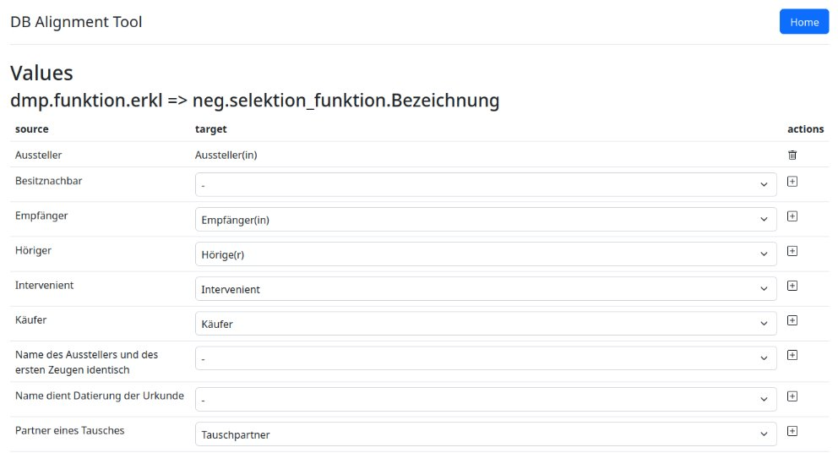
Technische Arbeiten
Zusammenführung DMP – NeG: Alignment-Tool
NPPM

Slide 25
Technische Arbeiten
Ausbau NeG (in Vorbereitung)
  REST-API
  GND-Anreicherung
  CSV-Export
NPPM

Slide 26
Technische Arbeiten
Relaunch als NPPM (in Vorbereitung)
  Uni Layout + Responsive
  Barrierefreiheit
  Datenschutzerklärung (+VVT)
  Mini-CMS
  NeG-DMP-Funktionen übernehmen (z.B. für spezielle Bereinigungen)
NPPM

Slide 27
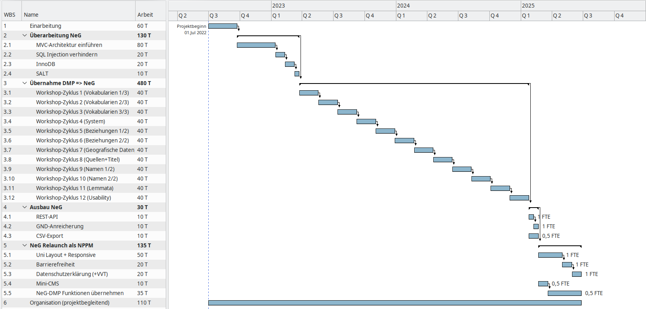
NPPM

Slide 28
Technische Arbeiten
Systempflege
  Ubuntu 22.04 LTS
  NeG
    JDK 17
    Tomcat 9
    MySQL 8
  DMP
    PostgreSQL 14
    PHP 8.1
NPPM

Slide 29
Verschiedenes
  Fragen? Anmerkungen?
NPPM

Slide 30
Universitätsbibliothek
I – Daten

Slide 31
NeG
4. bis 9. Jahrhundert, Schwerpunkt ca. 650–750
ca. 21.000 Einzelbelege überprüft, ca. 40.000 in unterschiedlicher Qualität
Westen Kontinentaleuropas, ohne Britannien und Irland
bunter Mix von Quellenarten: narrative Texte, Urkunden, Briefe, urbariale Quellen
keine Memorialüberlieferung

Slide 32
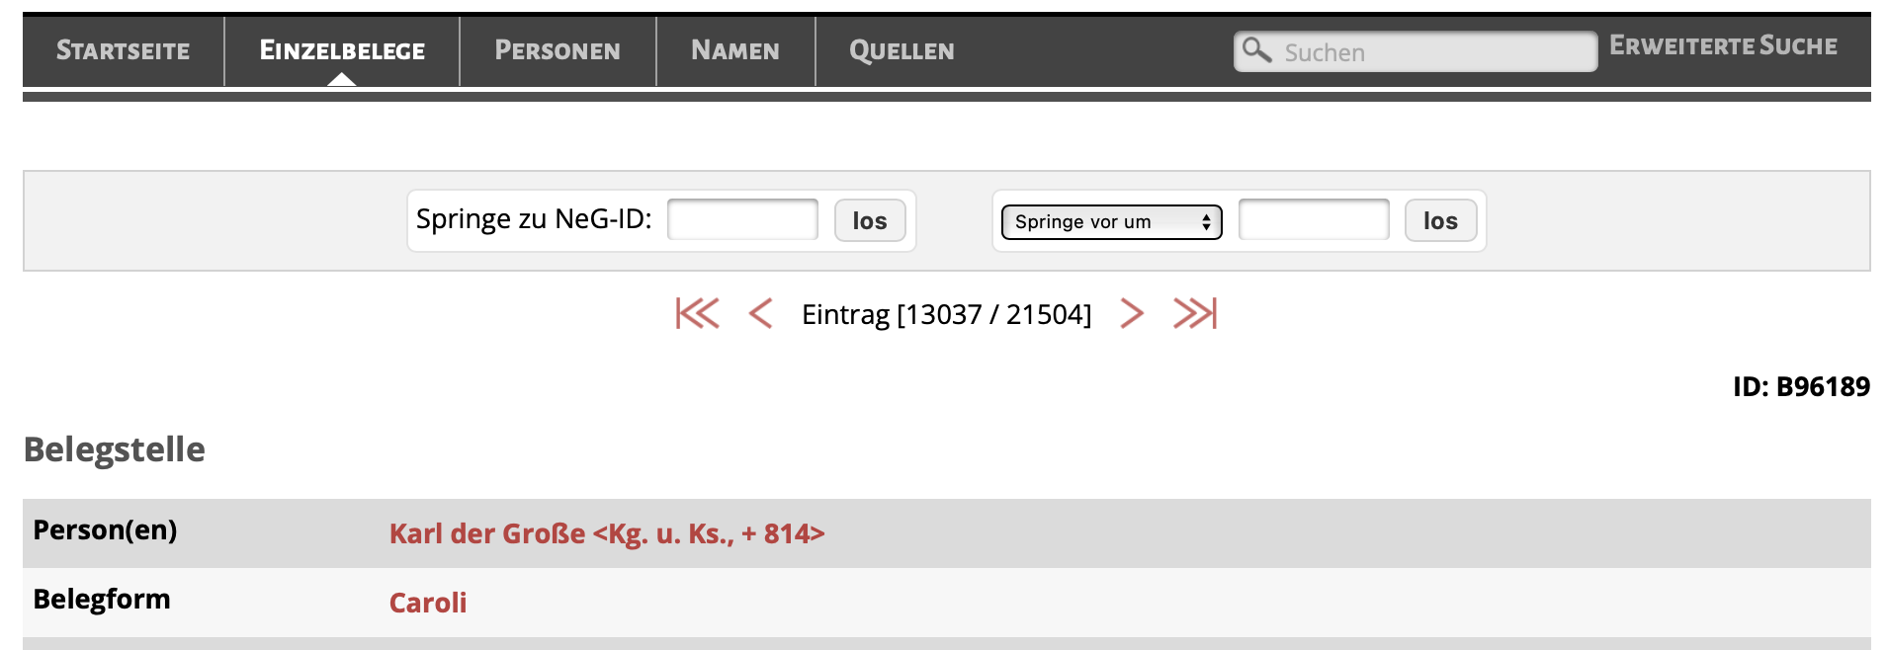
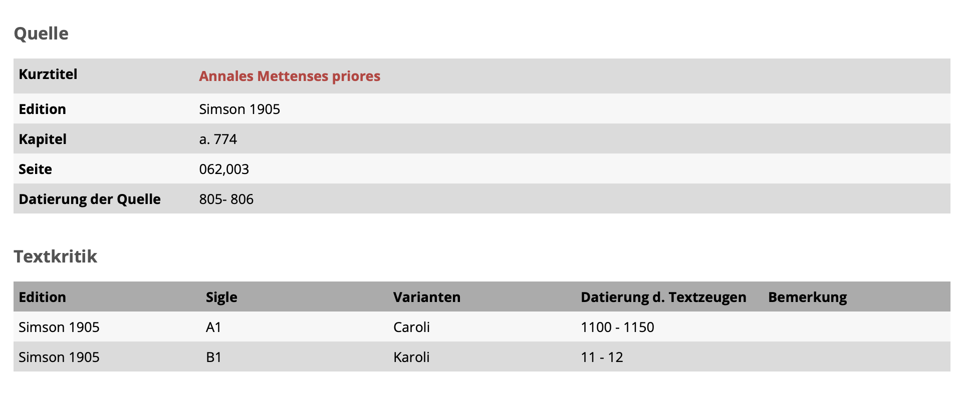

Slide 33
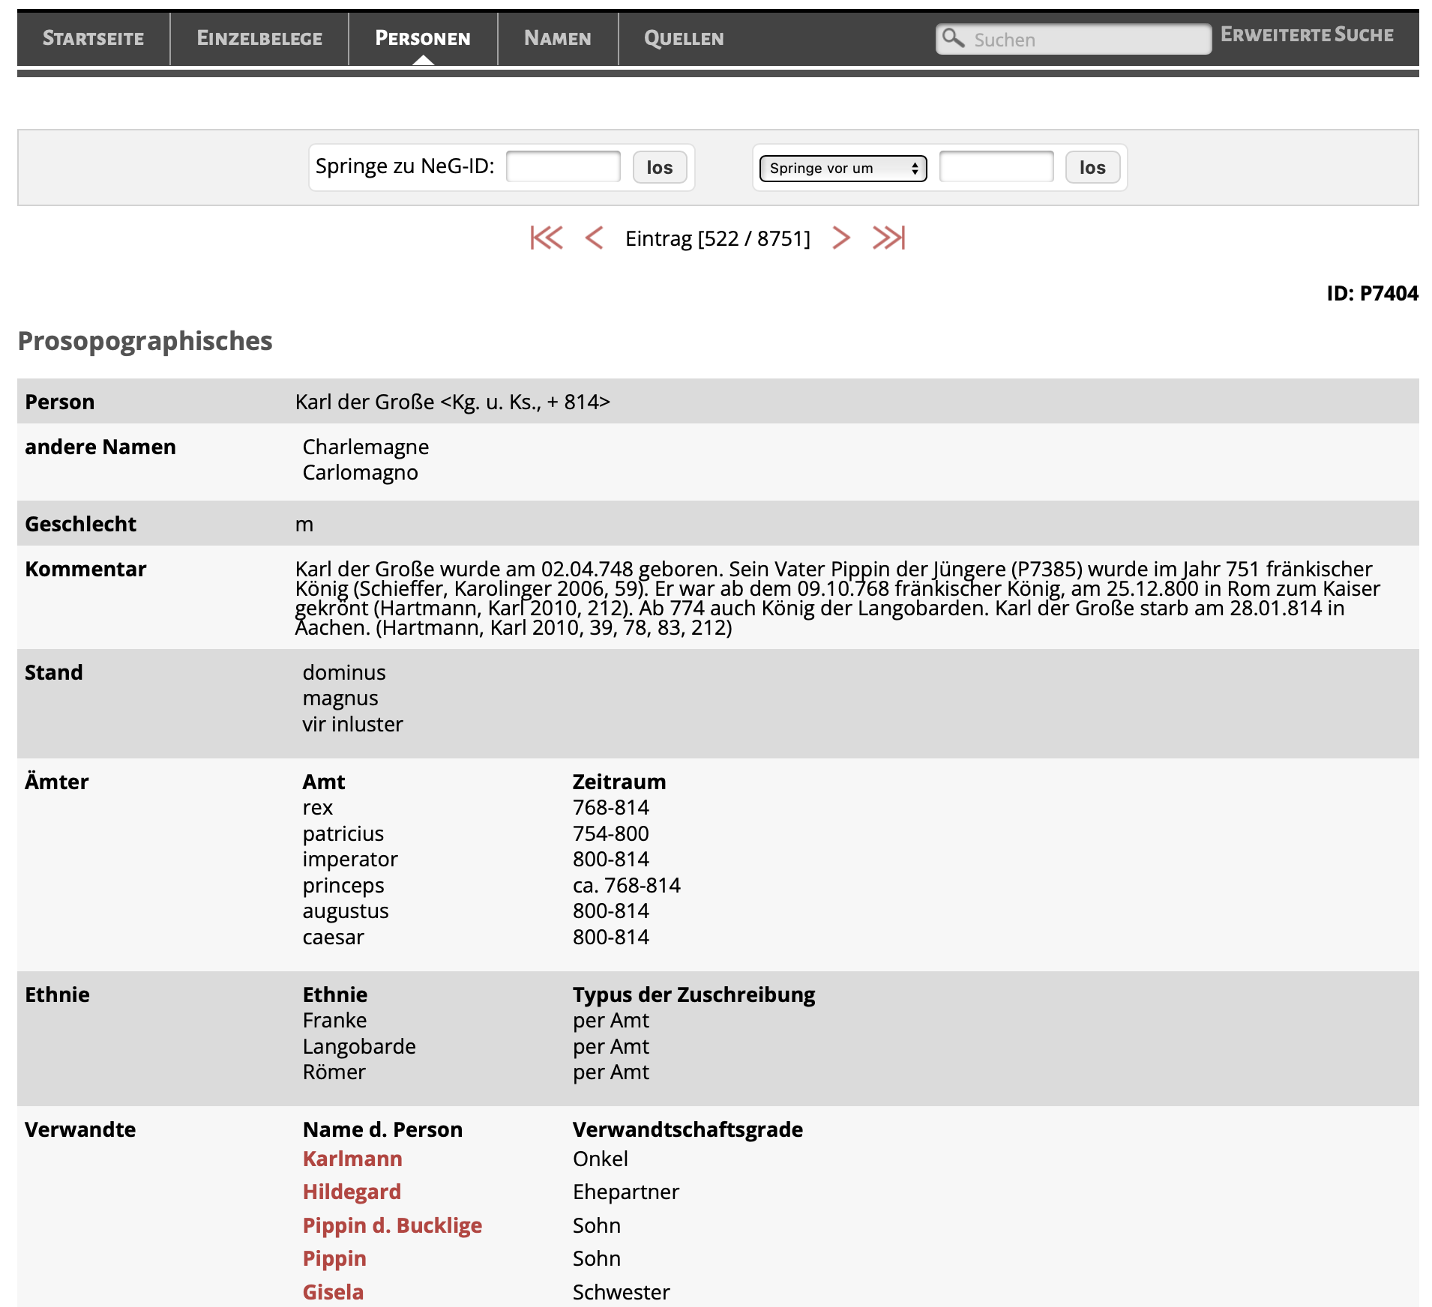

Slide 34
NeG
DMP
4. bis 9. Jahrhundert, Schwerpunkt ca. 650–750
ca. 21.000 Einzelbelege überprüft, ca. 40.000 in unterschiedlicher Qualität
Westen Kontinentaleuropas, ohne Britannien und Irland
bunter Mix von Quellenarten: narrative Texte, Urkunden, Briefe, urbariale Quellen
keine Memorialüberlieferung
Verknüpfung von Einzelbelegen zu Personen
stabile IDs für Einzelbelege, Personen, Lemmata, Quellen
ab 8. Jh. (bis FNZ), Schwerpunkt 9.–12. Jh.
ca. 390.000 Personennamenbelege von durchweg hoher Qualität
Westeuropa (ohne Spanien)
klare Konturen in den Quellenarten: Nekrologien (ca. 160.000), Verbrüderungsbücher (ca. 106.000), Urkunden (ca. 100.000)
keine narrativen Texte und Briefe

Slide 35
Datentypen
Quelle (und Angaben zum präzisen Fundort in der Quelle)
Quellentyp
Belegform des Namens
Lemma
Informationen zu Amts- und Standesangaben
Datierung des Belegs (soweit explizit gegeben)
lebend / verstorben
Zugehörigkeit zu einem bestimmten Konvent

Slide 36
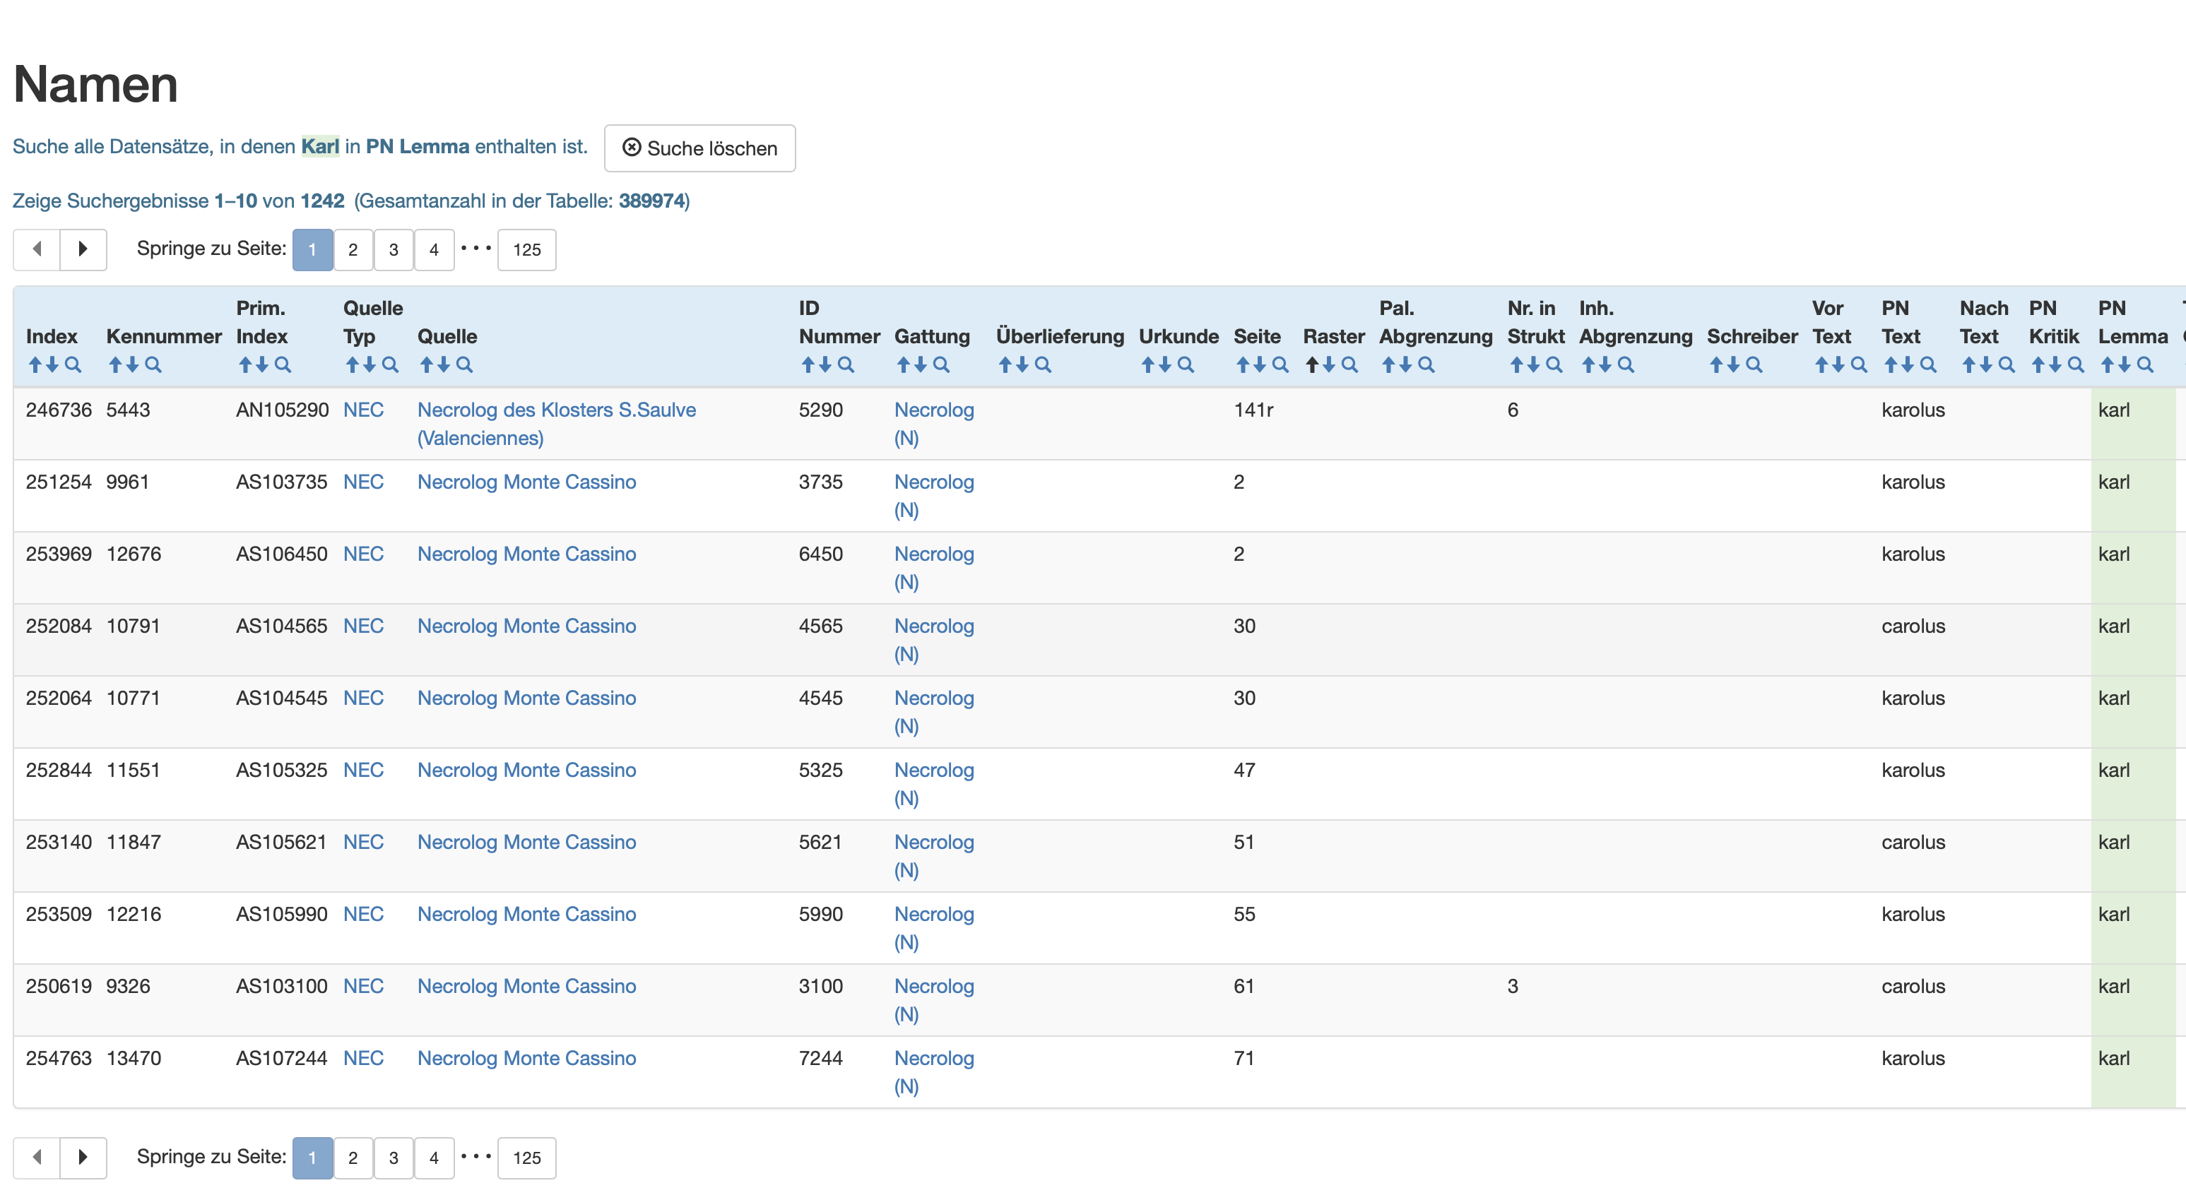

Slide 37
NeG
DMP
4. bis 9. Jahrhundert, Schwerpunkt ca. 650–750
ca. 21.000 Einzelbelege überprüft, ca. 40.000 in unterschiedlicher Qualität
Westen Kontinentaleuropas, ohne Britannien und Irland
bunter Mix von Quellenarten: narrative Texte, Urkunden, Briefe, urbariale Quellen
keine Memorialüberlieferung
Verknüpfung von Einzelbelegen zu Personen
stabile IDs für Einzelbelege, Personen, Lemmata, Quellen
Gruppenzugehörigkeit
ab 8. Jh. (bis FNZ), Schwerpunkt 9.–12. Jh.
ca. 390.000 Personennamenbelege von durchweg hoher Qualität
Westeuropa (ohne Spanien)
klare Konturen in den Quellenarten: Nekrologien (ca. 160.000), Verbrüderungsbücher (ca. 106.000), Urkunden (ca. 100.000)
keine narrativen Texte und Briefe
Keine Verknüpfung von Einzelbelegen zu Personen
IDs für Personennamenbelege und Lemmata
Gruppenzugehörigkeit

Slide 38
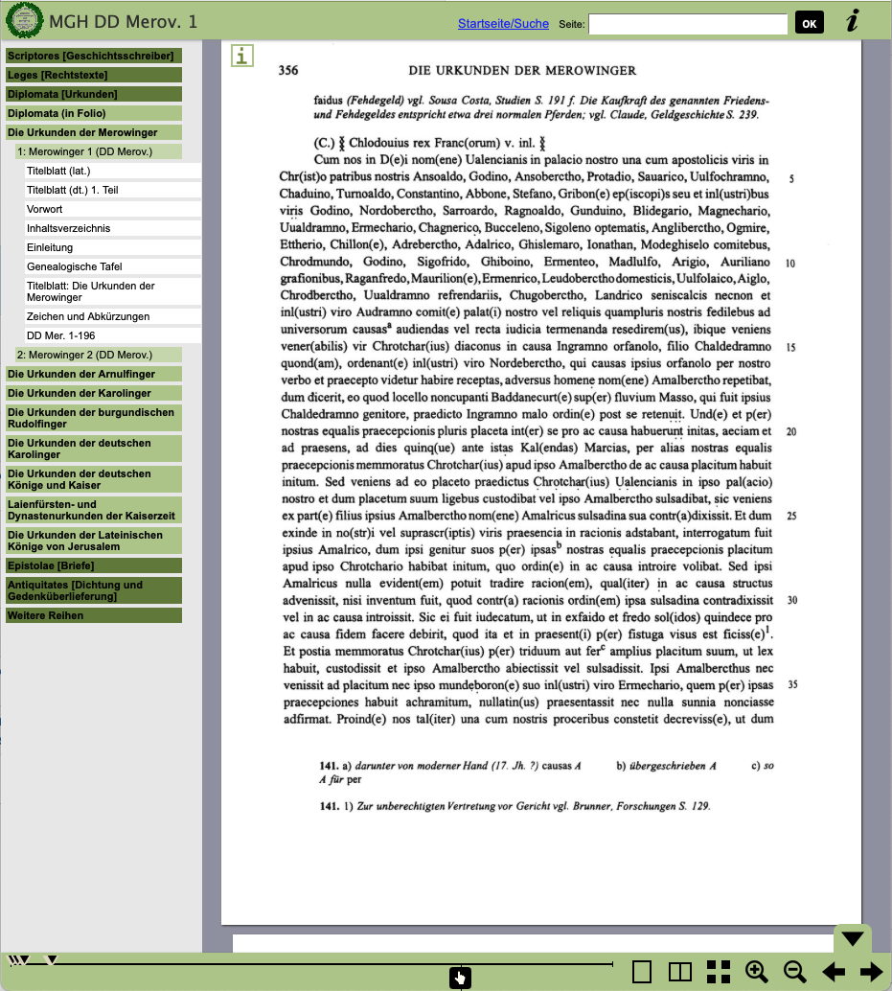
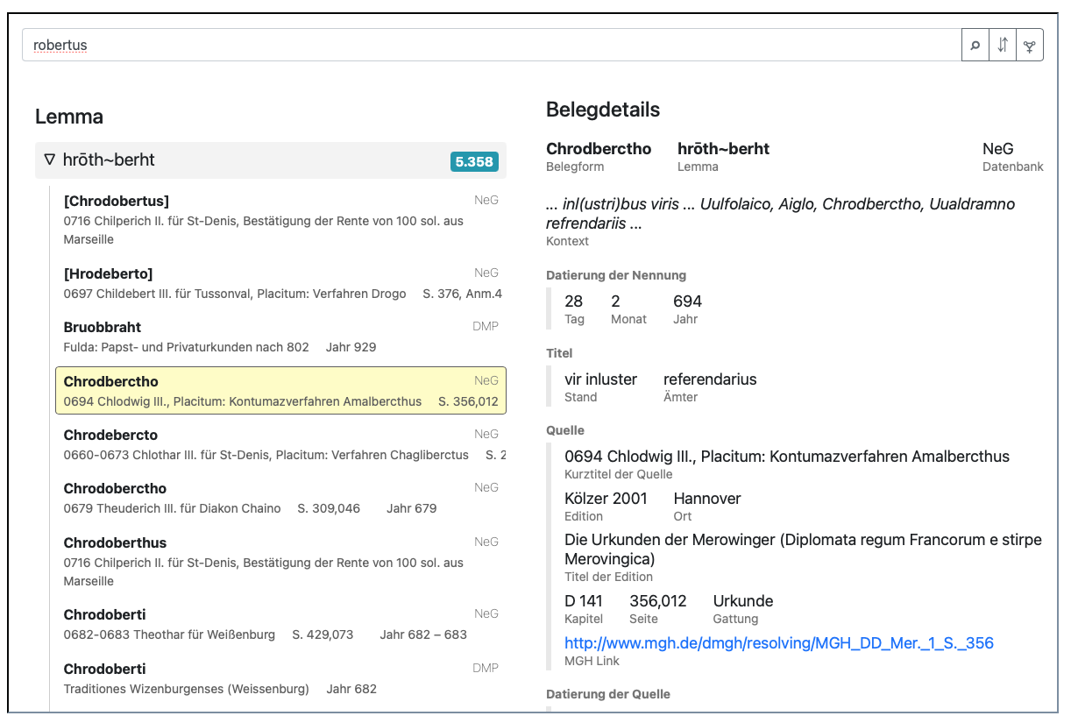

Slide 39
I – Daten
Welche Daten könnte NPPM bereitstellen für andere Projekte?
Welche Daten könnte es aus anderen Projekten aufnehmen?
Zukunftsperspektiven: An welchen Datenbeständen, die bisher fehlen, besteht ein besonderes Interesse?

